Slide 1
코드로 배우는 스프링 웹 프로젝트
PART 3

Slide 2
Objectives
스프링 MVC를 이용하는 웹 프로젝트 전체 구조에 대한 이해
개발의 각 단계에 필요한 설정 및 테스트 환경
기본적인 등록, 수정, 삭제, 조회, 리스트 구현
목록(리스트) 화면의 페이징(paging) 처리
검색 처리와 페이지 이동

Slide 3
7. 프로젝트의 구성

Slide 4
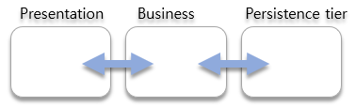
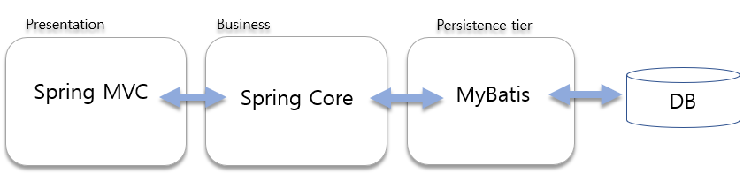
프로젝트의 구성
일반적인 웹 프로젝트의 구조는 3-Tier의 구조를 활용
스프링 MVC를 이용하는 예제의 구성

Slide 5
각 영역의 네이밍 규칙
xxxController: 스프링 MVC에서 동작하는 Controller 클래스
xxxSerivce, xxxServiceImpl: 비즈니스 영역을 담당하는 인터페이스는 ‘xxxService’라는 방식을 사용하고, 인터페이스를 구현한 클래스는 ‘xxxServiceImpl’이라는 이름을 사용
xxxDAO, xxxRepository: DAO(Data-Access-Object)나 Repository(저장소)라는 이름으로 영역을 따로 구성하는 것이 보편적. 예제에서는 별도의 DAO를 구성하는 대신에 MyBatis의 Mapper 인터페이스를 활용.
VO, DTO: VO의 경우는 주로 Read Only의 목적이 강하고, 데이터 자체도 Immutable(불변)하게 설계. DTO는 주로 데이터 수집의 용도

Slide 6
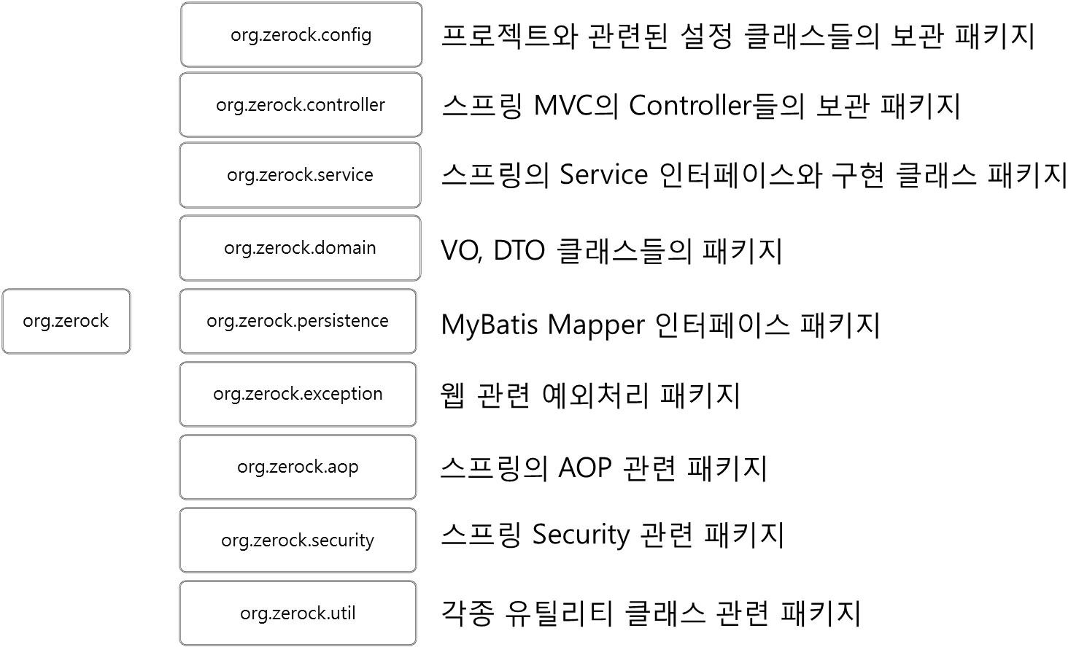
프로젝트 패키지의 구성

Slide 7
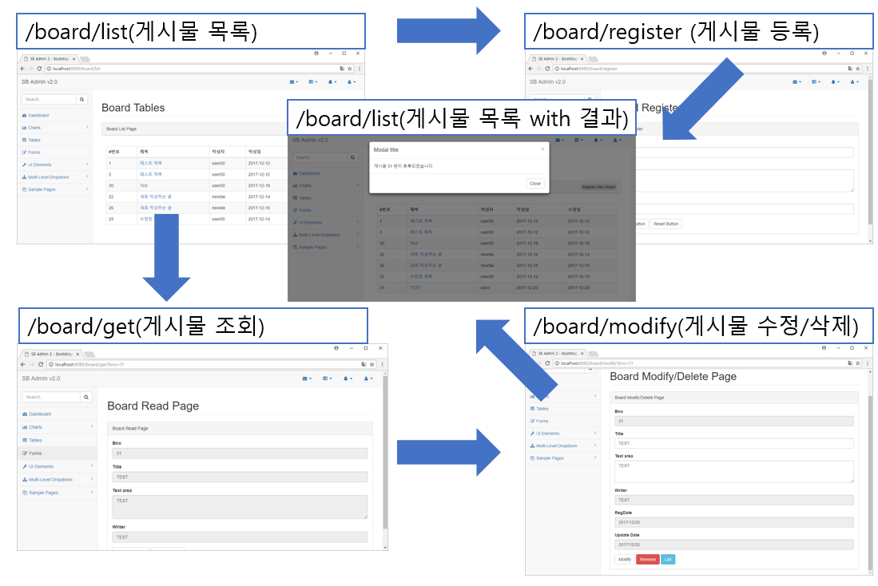
기본적인 게시물의 CRUD 흐름

Slide 8
프로젝트의 생성및 준비
Spring Legacy Project의 생성
pom.xml에서 스프링 버전 변경
spring-test,spring-jdbc,spring-tx 추가
junit버전 변경
Servlet 버전 변경
HikariCP, MyBatis, mybatis-spring, Log4jdbc 추가
JDBC드라이버 프로젝트내 추가
기타 Lombok의 설정 등

Slide 9
데이터베이스내 테이블 생성
create sequence seq_board;
create table tbl_board (
bno number(10,0),
title varchar2(200) not null,
content varchar2(2000) not null,
writer varchar2(50) not null,
regdate date default sysdate,
updatedate date default sysdate
);
alter table tbl_board add constraint pk_board
primary key (bno);
일련 번호를 위한 sequence 생성
게시물 저장을 위한 테이블 생성
게시물의 PK 지정

Slide 10
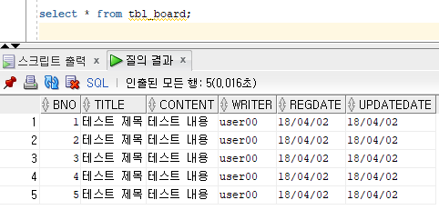
Dummy(더미) 데이터의 추가
insert into tbl_board (bno, title, content, writer)
values (seq_board.nextval, '테스트 제목','테스트 내용','user00');
반복적인 실행으로 여러 개의 데이터 생성 및 확인 및 commit

Slide 11
데이터베이스 설정 및 테스트
root-context.xml
DataSource의 설정
SqlSessionFactory 설정
<bean id="hikariConfig" class="com.zaxxer.hikari.HikariConfig">
<property name="driverClassName"
value="net.sf.log4jdbc.sql.jdbcapi.DriverSpy"></property>
<property name="jdbcUrl"
value="jdbc:log4jdbc:oracle:thin:@localhost:1521:XE"></property>
<property name="username" value="book_ex"></property>
<property name="password" value="book_ex"></property>
</bean>
<!-- HikariCP configuration -->
<bean id="dataSource" class="com.zaxxer.hikari.HikariDataSource"
destroy-method="close">
<constructor-arg ref="hikariConfig" />
</bean>
<bean id="sqlSessionFactory"
class="org.mybatis.spring.SqlSessionFactoryBean">
<property name="dataSource" ref="dataSource"></property>
</bean>

Slide 12
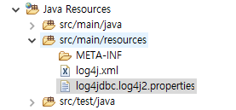
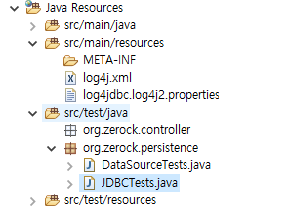
JDBC연결과 DataSoure에 대한 테스트 실행

Slide 13
8. 영속 계층 구현

Slide 14
영속 계층의 처리
테이블을 반영하는 VO(Value Object) 클래스의 생성
MyBatis의 Mapper 인터페이스의 작성/XML 처리
작성한 Mapper 인터페이스의 테스트

Slide 15
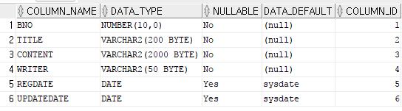
BoardVO 클래스
package org.zerock.domain;
import java.util.Date;
import lombok.Data;
@Data
public class BoardVO {
private Long bno;
private String title;
private String content;
private String writer;
private Date regdate;
private Date updateDate;
}

Slide 16
Mapper인터페이스
package org.zerock.mapper;
import java.util.List;
import org.apache.ibatis.annotations.Select;
import org.zerock.domain.BoardVO;
public interface BoardMapper {
@Select("select * from tbl_board where bno > 0")
public List<BoardVO> getList();
}

Slide 17
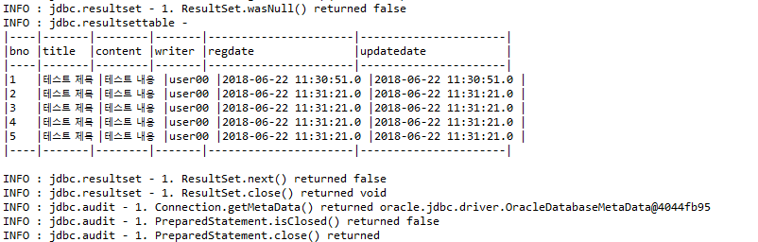
BoardMapper의 테스트
@RunWith(SpringJUnit4ClassRunner.class)
@ContextConfiguration("file:src/main/webapp/WEB-INF/spring/root-context.xml")
@Log4j
public class BoardMapperTests {
@Setter(onMethod = @__({ @Autowired }))
private BoardMapper mapper;
@Test
public void testGetList() {
mapper.getList().forEach(board -> log.info(board));
}
}

Slide 18
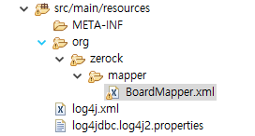
Mapper XML파일
BoardMapper.xml
<?xml version="1.0" encoding="UTF-8" ?> <!DOCTYPE mapper PUBLIC "-//mybatis.org//DTD Mapper 3.0//EN" "http://mybatis.org/dtd/mybatis-3-mapper.dtd"> <mapper namespace="org.zerock.mapper.BoardMapper"> <select id="getList" resultType="org.zerock.domain.BoardVO"> select * from tbl_board where bno > 0 </select> </mapper>

Slide 19
게시물 등록(Create)
생성된 게시물의 번호를 사용하는지에 따른 구분
insert만 처리되고 생성된 PK 값을 알 필요가 없는 경우
insert문이 실행되고, 생성된 PK 값을 알아야 하는 경우
<selectkey> 사용
public interface BoardMapper {
// @Select("select * from tbl_board where bno > 0")
public List<BoardVO> getList();
public void insert(BoardVO board);
public void insertSelectKey(BoardVO board);
}

Slide 20
BoardMapper.xml
...
<insert id="insert">
insert into tbl_board (bno,title,content,writer)
values (seq_board.nextval, #{title}, #{content}, #{writer})
</insert>
<insert id="insertSelectKey">
<selectKey keyProperty="bno" order="BEFORE"
resultType="long">
select seq_board.nextval from dual
</selectKey>
insert into tbl_board (bno,title,content, writer)
values (#{bno}, #{title}, #{content}, #{writer})
</insert>

Slide 21
<selectkey>
SQL이 실행되기 전에 별도의 PK값등을 얻기 위해서 사용
order=‘before’ 를 이용해서 insert구문이 실행되기 전에 호출
keyProperty를 통해 BoardVO의 bno값으로 세팅

Slide 22
BoardMapper의 insert테스트
spring-test를 이용한 테스트 환경을 이용해서 동작 확인
<selectkey>를 이용하는 경우와 그렇지 않은 경우의 비교
@Test
public void testInsert() {
BoardVO board = new BoardVO();
board.setTitle("새로 작성하는 글");
board.setContent("새로 작성하는 내용");
board.setWriter("newbie");
mapper.insert(board);
log.info(board);
}

Slide 23
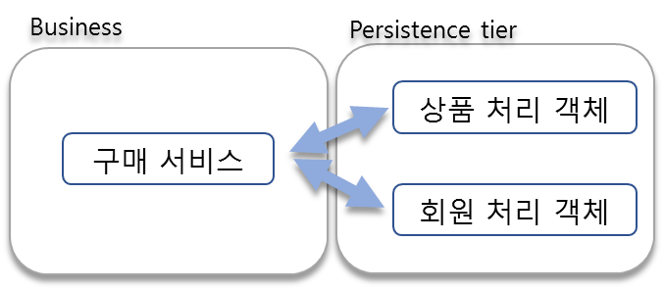
게시물의 조회(read)
BoardMapper에 read관련 메서드의 추가
BoardMapper.xml의 SQL 추가
테스트를 통한 확인

Slide 24
public interface BoardMapper {
...
public BoardVO read(Long bno);
}
<select id="read" resultType="org.zerock.domain.BoardVO">
select * from tbl_board where bno = #{bno}
</select>
@Test
public void testRead() {
// 존재하는 게시물 번호로 테스트
BoardVO board = mapper.read(5L);
log.info(board);
}

Slide 25
게시물의 삭제
BoardMapper인터페이스에 메서드 추가 – 파라미터는 PK
BoardMapper.xml의 수정
public interface BoardMapper {
...
public int delete(Long bno);
}
<delete id="delete" >
delete tbl_board where bno = #{bno}
</delete>

Slide 26
게시물의 수정
public interface BoardMapper {
...
public int update(BoardVO board);
}
<update id="update">
update tbl_board
set title= #{title},
content=#{content},
writer = #{writer},
updateDate = sysdate
where bno = #{bno}
</update>

Slide 27
9. 비즈니스 계층 구현

Slide 28
비즈니스 계층(서비스 계층)
고객의 요구사항을 반영하는 계층
업무의 단위로 설계
트랜잭션의 단위
여러 개의 Mapper나 DAO를 사용하는 경우가 존재함
xxxService의 형태로 작성

Slide 29
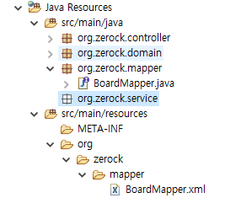
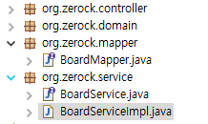
서비스 패키지 설정
인터페이스와 클래스를 설정하고, root-context.xml에 등록
root-context.xml의 일부
<context:component-scan base-package="org.zerock.service"></context:component-scan>

Slide 30
public interface BoardService {
public void register(BoardVO board);
public BoardVO get(Long bno);
public boolean modify(BoardVO board);
public boolean remove(Long bno);
public List<BoardVO> getList();
}
@Log4j
@Service
@AllArgsConstructor
public class BoardServiceImpl implements BoardService {
//spring 4.3 이상에서 자동 처리
private BoardMapper mapper;
@Override
public void register(BoardVO board) { }
..이하 생략..

Slide 31
@Service 어노테이션
@Service는 스프링에 빈으로 등록되는 서비스객체의 어노테이션
XML의 경우에는 <component-scan>에서 조사하는 패키지의 클래스들 중에 @Service가 있는 클래스의 인스턴스를 스프링의 빈으로 설정

Slide 32
서비스 계층의 구현과 테스트 진행
원칙적으로는 서비스 계층 역시 Mapper나 DAO와 같이 별도로 테스트를 진행하는 것이 바람직
하나의 Mapper나 DAO를 이용하는 경우에는 테스트를 생략하는 경우도 많은 편

Slide 33
10. 프레젠테이션(웹) 계층의 CRUD 구현

Slide 34
웹 계층의 구현
웹 계층에서 가장 먼저 설계하는 것은 URI의 설계
Task | URL | Method | Parameter | From | URL 이동
전체 목록 | /board/list | GET
등록 처리 | /board/register | POST | 모든 항목 | 입력화면 필요 | 이동
조회 | /board/read | GET | bno=123
삭제 처리 | /board/modify | POST | bno | 입력화면 필요 | 이동
수정 처리 | /board/remove | POST | 모든 항목 | 입력화면 필요 | 이동

Slide 35
진행 작업의 순서
목록 페이지 - 모든 진입 경로인 동시에 입력을 가는 링크
등록 입력/처리 – 게시물 등록 및 처리, 처리후 이동
조회 – 목록 페이지에서 특정 게시물로 이동
수정/삭제 – 조회 페이지에서 수정/삭제 선택해 처리

Slide 36
BoardController 목록의 처리
게시물(BoardVO)의 목록을 Model에 담아서 전달
@Controller
@Log4j
@RequestMapping("/board/*")
@AllArgsConstructor
public class BoardController {
private BoardService service;
@GetMapping("/list")
public void list(Model model) {
log.info("list");
model.addAttribute("list", service.getList());
}
}

Slide 37
BoardController의 테스트
@RunWith(SpringJUnit4ClassRunner.class)
//Test for Controller
@WebAppConfiguration
@ContextConfiguration({
"file:src/main/webapp/WEB-INF/spring/root-context.xml",
"file:src/main/webapp/WEB-INF/spring/appServlet/servlet-context.xml"})
// Java Config
// @ContextConfiguration(classes = {
// org.zerock.config.RootConfig.class,
// org.zerock.config.ServletConfig.class} )
@Log4j
public class BoardControllerTests {
@Setter(onMethod_ = {@Autowired} )
private WebApplicationContext ctx;
private MockMvc mockMvc;

Slide 38
@Before
public void setup() {
this.mockMvc = MockMvcBuilders.webAppContextSetup(ctx).build();
}
@Test
public void testList() throws Exception {
log.info(
mockMvc.perform(
MockMvcRequestBuilders.get("/board/list"))
.andReturn()
.getModelAndView()
.getModelMap());
}
}

Slide 39
BoardController의 등록 처리
@PostMapping("/register")
public String register(BoardVO board, RedirectAttributes rttr) {
log.info("register: " + board);
service.register(board);
rttr.addFlashAttribute("result", board.getBno());
return "redirect:/board/list";
}
POST방식으로 처리되는 데이터를 BoardVO 타입의 인스턴스로 바인딩해서 메서드에서 활용
BoardService를 이용해서 등록 처리
‘redirect: ‘를 이용해서 다시 목록으로 이동

Slide 40
등록처리의 테스트
@Test
public void testRegister()throws Exception{
String resultPage = mockMvc.perform(MockMvcRequestBuilders.post("/board/register")
.param("title", "테스트 새글 제목")
.param("content", "테스트 새글 내용")
.param("writer", "user00")
).andReturn().getModelAndView().getViewName();
log.info(resultPage);
}

Slide 41
BoardController의 조회/테스트
@GetMapping("/get")
public void get(@RequestParam("bno") Long bno, Model model) {
log.info("/get");
model.addAttribute("board", service.get(bno));
}
@Test
public void tetGet() throws Exception {
log.info(mockMvc.perform(MockMvcRequestBuilders
.get("/board/get")
.param("bno", "2"))
.andReturn()
.getModelAndView().getModelMap());
}

Slide 42
BoardController의 수정/테스트
@PostMapping("/modify")
public String modify(BoardVO board, RedirectAttributes rttr) {
log.info("modify:" + board);
if (service.modify(board)) {
rttr.addFlashAttribute("result", "success");
}
return "redirect:/board/list";
}
@Test
public void testModify() throws Exception {
String resultPage = mockMvc
.perform(MockMvcRequestBuilders.post("/board/modify")
.param("bno", "1")
.param("title", "수정된 테스트 새글 제목")
.param("content", "수정된 테스트 새글 내용")
.param("writer", "user00"))
.andReturn().getModelAndView().getViewName();
log.info(resultPage);
}

Slide 43
BoardController의 삭제/테스트
@PostMapping("/remove")
public String remove(@RequestParam("bno") Long bno, RedirectAttributes rttr) {
log.info("remove..." + bno);
if (service.remove(bno)) {
rttr.addFlashAttribute("result", "success");
}
return "redirect:/board/list";
}
@Test
public void testRemove()throws Exception{
//삭제전 데이터베이스에 게시물 번호 확인할 것
String resultPage = mockMvc.perform(MockMvcRequestBuilders.post("/board/remove")
.param("bno", "25")
).andReturn().getModelAndView().getViewName();
log.info(resultPage);
}

Slide 44
11. 화면 처리

Slide 45
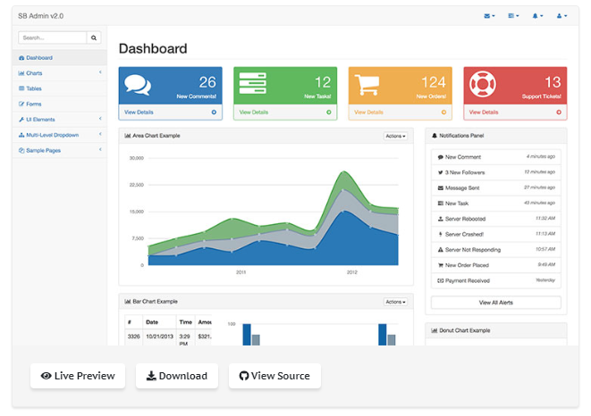
화면의 처리
SB-Admin 2(MIT 라이센스)를 이용해서 페이지 디자인
https://startbootstrap.com/template-overviews/sb-admin-2/

Slide 46
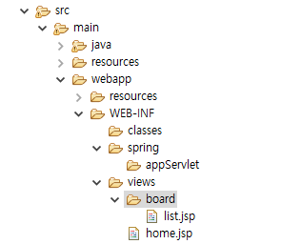
목록 페이지 작성
프로젝트의 경로는 ‘/’를 이용하도록 수정
Tomcat등을 이용해서 실제로 JSP 처리에 문제 없는지 확인후 진행

Slide 47
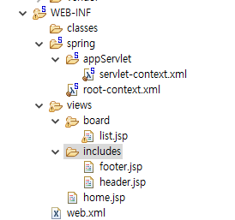
includes 적용
JSP페이지의 공통으로 사용되는 페이지의 일부를 header.jsp와 footer.jsp로 분리해서 각 페이지에서 include 하는 방식으로 사용

Slide 48
list.jsp의 적용
<%@ page language="java" contentType="text/html; charset=UTF-8"
pageEncoding="UTF-8"%>
<%@include file="../includes/header.jsp" %>
<div class="row">
<div class="col-lg-12">
<h1 class="page-header">Tables</h1>
...생략...

Slide 49
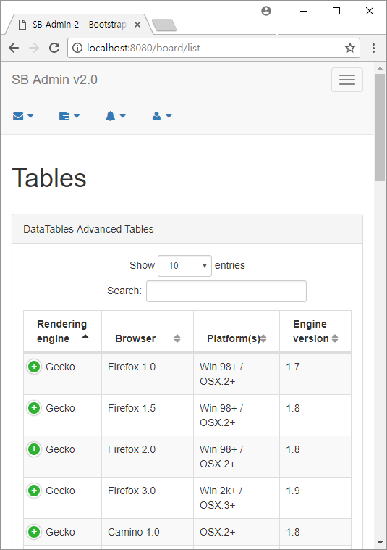
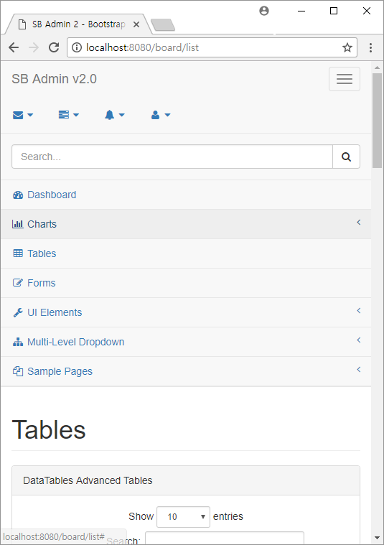
jQuery 버전 변경과 문제
jQuery 교체 후 모바일 크기에서 새로 고침 시에 메뉴가 펼쳐지는 문제

Slide 50
<script>
$(document).ready(function() {
$('#dataTables-example').DataTable({
responsive: true
});
$(".sidebar-nav")
.attr("class","sidebar-nav navbar-collapse collapse")
.attr("aria-expanded",'false')
.attr("style","height:1px");
});
</script>

Slide 51
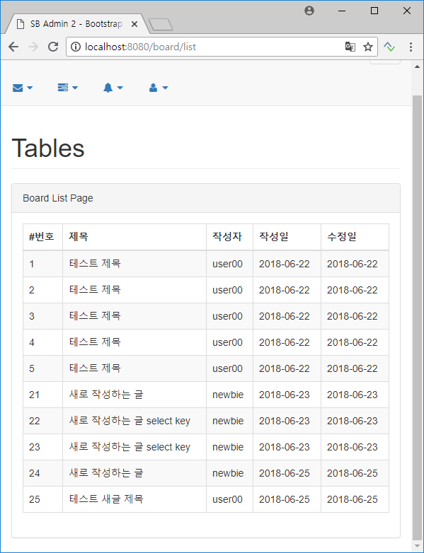
목록 화면의 처리
<thead>
<tr>
<th>#번호</th>
<th>제목</th>
<th>작성자</th>
<th>작성일</th>
<th>수정일</th>
</tr>
</thead>
<c:forEach items="${list}" var="board">
<tr>
<td><c:out value="${board.bno}" /></td>
<td><c:out value="${board.title}" /></td>
<td><c:out value="${board.writer}" /></td>
<td><fmt:formatDate pattern="yyyy-MM-dd"
value="${board.regdate}" /></td>
<td><fmt:formatDate pattern="yyyy-MM-dd"
value="${board.updateDate}" /></td>
</tr>
</c:forEach>
</table>

Slide 52
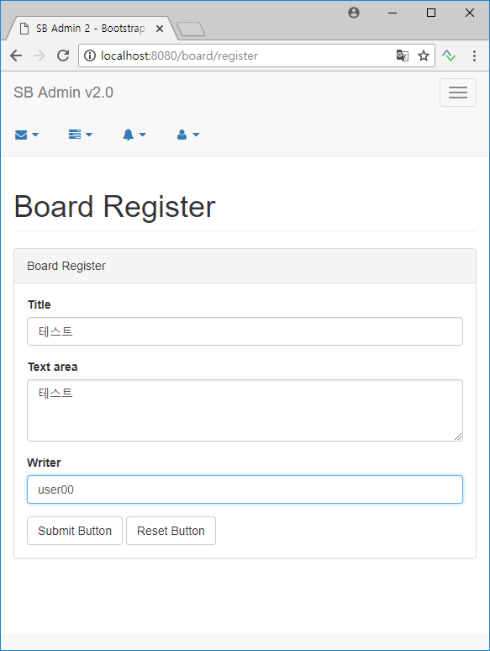
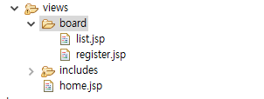
등록 입력 페이지와 등록
GET방식으로 게시물 등록 화면 제공
POST방식으로 실제 게시물 등록 처리
이후 목록 페이지로 이동
@GetMapping("/register")
public void register() {
}

Slide 53
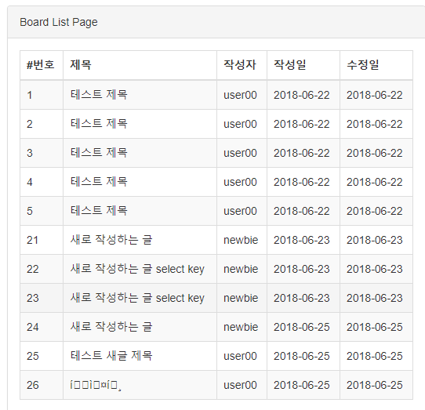
한글 깨짐과 필터 설정
게시글이 등록되지만 한글이 깨지는 문제가 발생하는 경우

Slide 54
UTF-8 필터 처리
web.xml을 이용한 필터 설정
<filter>
<filter-name>encoding</filter-name>
<filter-class>org.springframework.web.filter.CharacterEncodingFilter</filter-class>
<init-param>
<param-name>encoding</param-name>
<param-value>UTF-8</param-value>
</init-param>
</filter>
<filter-mapping>
<filter-name>encoding</filter-name>
<servlet-name>appServlet</servlet-name>
</filter-mapping>
@Override
protected Filter[] getServletFilters() {
CharacterEncodingFilter characterEncodingFilter = new CharacterEncodingFilter();
characterEncodingFilter.setEncoding("UTF-8");
characterEncodingFilter.setForceEncoding(true);
return new Filter[] { characterEncodingFilter };
}

Slide 55
재전송(redirect) 처리
Browser
BoardController
입력항목들 전달
/boards/list로 Redirect
/boards/list 호출
목록 페이지

Slide 56
게시물 작업 이후 재전송
게시물의 등록, 수정, 삭제의 경우에 해당
작업이 완료된 후에는 리스트 페이지로 다시 이동
BoardController에서는 RedirectAttributes의 addFlashAttribute( )를 이용해서 단 한번만 전송되는 데이터 저장후 전송
JSP등의 화면에서는 JavaScript를 이용해서 경고창이나 모달창등을 보여주는 형식
@PostMapping("/register")
public String register(BoardVO board, RedirectAttributes rttr) {
log.info("register: " + board);
service.register(board);
rttr.addFlashAttribute("result", board.getBno());
return "redirect:/board/list";
}

Slide 57
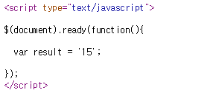
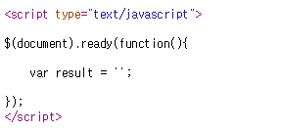
화면의 처리
<script type="text/javascript">
$(document).ready(function(){
var result = '<c:out value="${result}"/>';
});
</script>
작업후 생성되는 결과
일반 호출의 결과

Slide 58
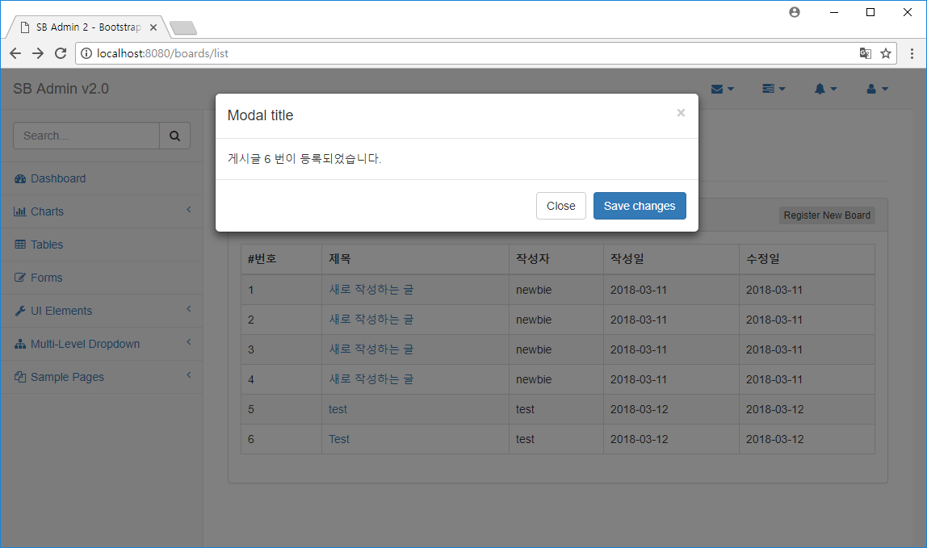
모달창 보여주기
BoardController에서 특정한 데이터가 RedirectAttribute에 포함된 경우에 모달창을 보여주기
<script type="text/javascript">
$(document).ready(function() {
var result = '<c:out value="${result}"/>';
checkModal(result);
function checkModal(result) {
if (result === '') {
return;
}
if (parseInt(result) > 0) {
$(".modal-body").html(
"게시글 " + parseInt(result) + " 번이 등록되었습니다.");
}
$("#myModal").modal("show");
}
});
</script>

Slide 59
조회 페이지와 이동
목록에서 특정 게시물 선택후 이동 처리
조회의 경우는 반드시 GET방식으로만 처리
<tr>
<td><c:out value="${board.bno}"/></td>
<td><a href='/board/get?bno=<c:out value="${board.bno}"/>'><c:out value="${board.title}"/></a></td>
<td><c:out value="${board.writer}"/></td>
<td><fmt:formatDate pattern = "yyyy-MM-dd" value = "${board.regdate}" /></td>
<td><fmt:formatDate pattern = "yyyy-MM-dd" value = "${board.updateDate}" /></td>
</tr>

Slide 60
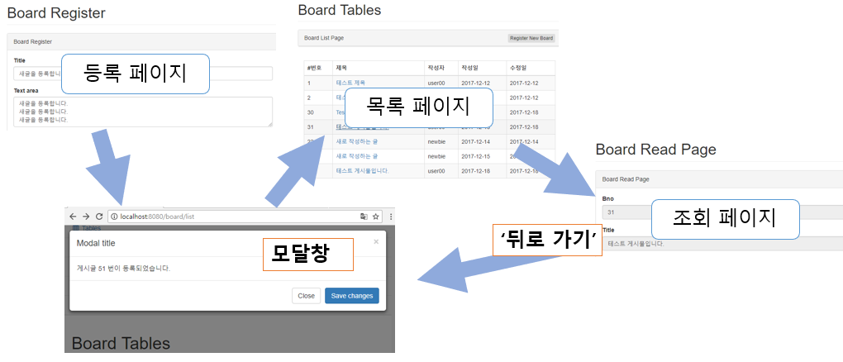
뒤로 가기와 windo의 history객체

Slide 61
1
2
3
4
/boards/register
/boards/list
/boards/list
/boards/register
/boards/register
/boards/register
/boards/list
/boards/list
/boards/list
/boards/list

Slide 62
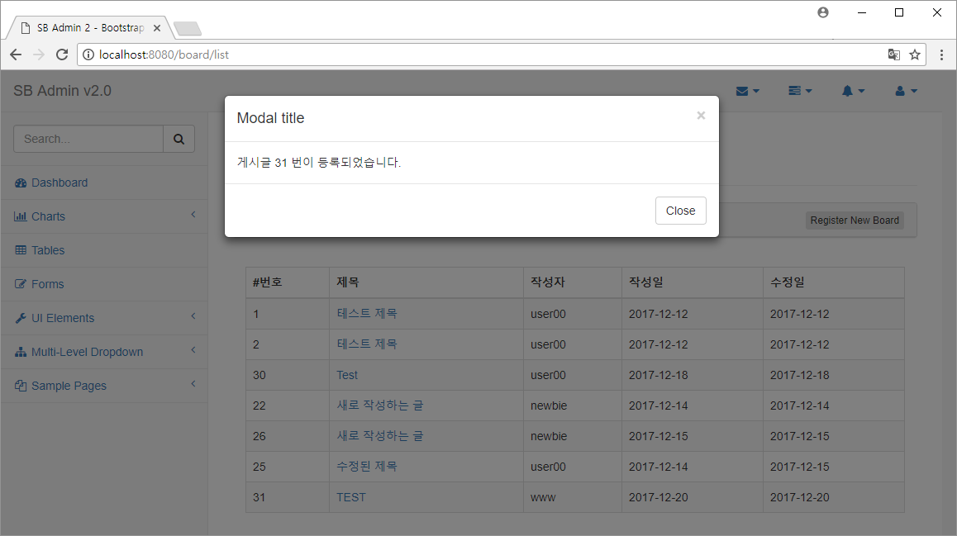
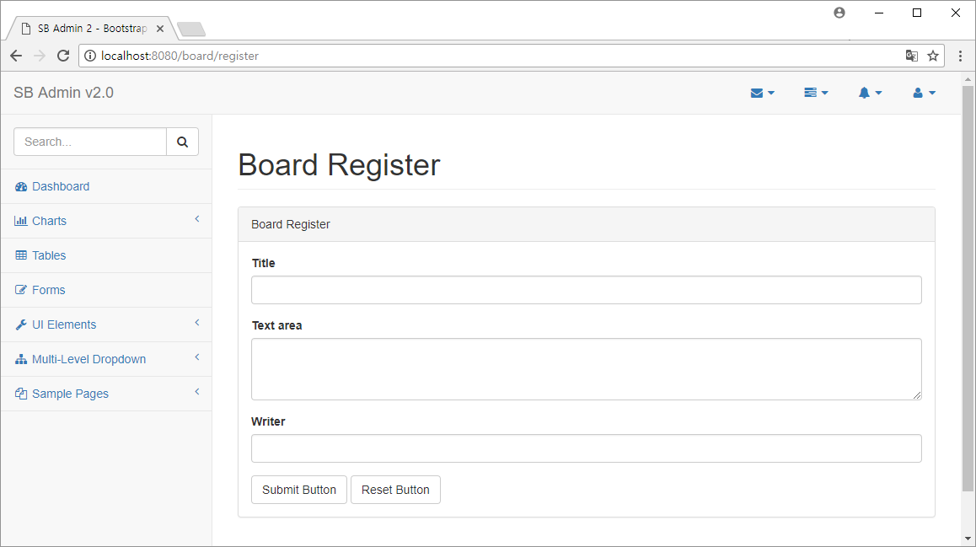
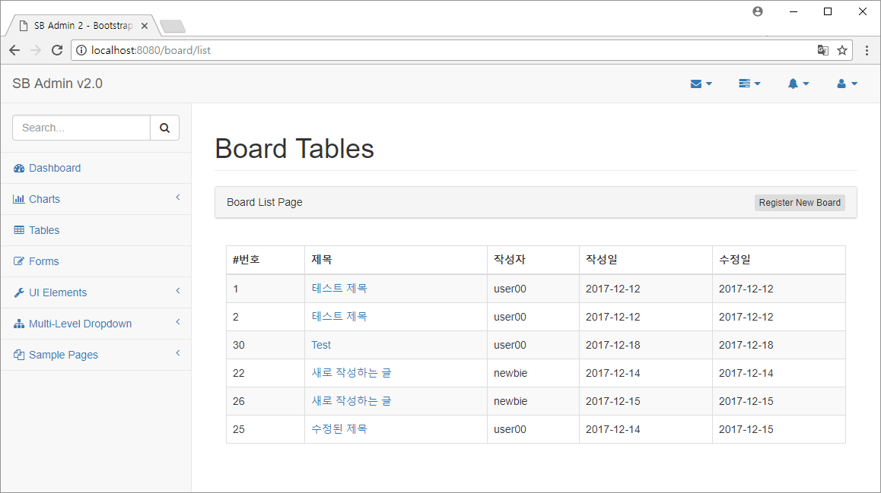
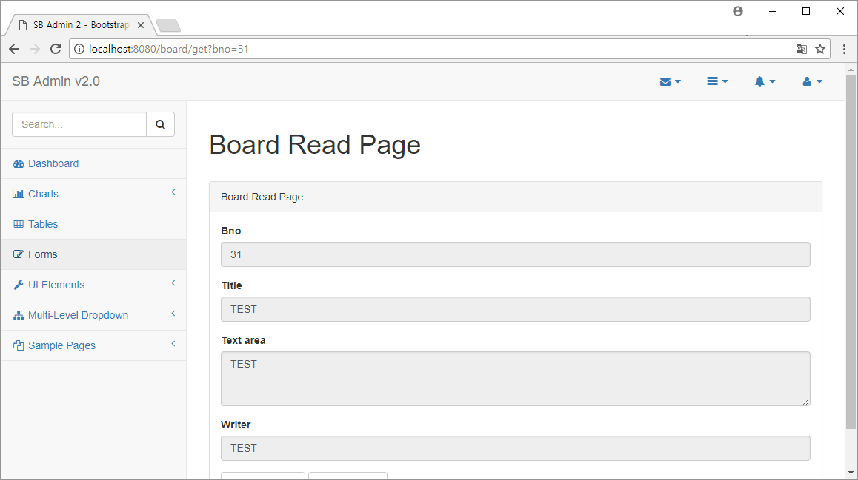
정상적인 이동
브라우저를 이용한 이동
목록 페이지 with 결과 메시지
목록 페이지
등록 페이지
조회 페이지

Slide 63
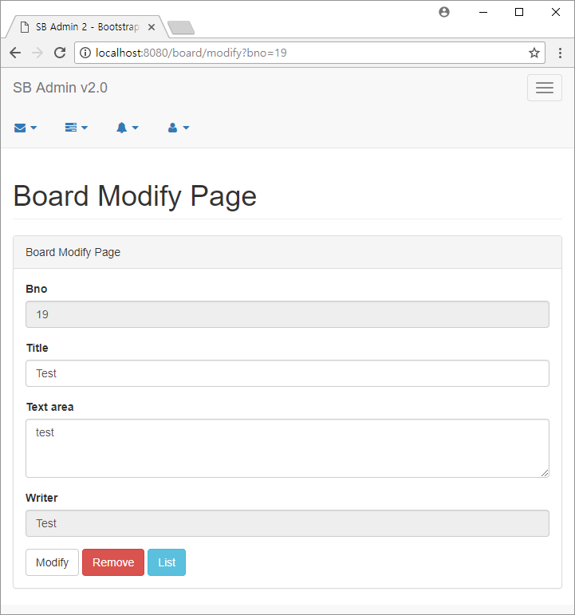
게시물의 수정/삭제 처리
게시물 조회이후 수정/삭제 페이지로 이동
사용자의 선택에 따라서 작업을 처리
수정/삭제는 POST방식으로 처리
<script type="text/javascript">
$(document).ready(function() {
var formObj = $("form");
$('button').on("click", function(e){
e.preventDefault();
var operation = $(this).data("oper");
console.log(operation);
if(operation === 'remove'){
formObj.attr("action", "/board/remove");
}else if(operation === 'list'){
//move to list
self.location= "/board/list";
return;
}
formObj.submit();
});
});
</script>

Slide 64
12. 오라클 DB 페이지 처리

Slide 65
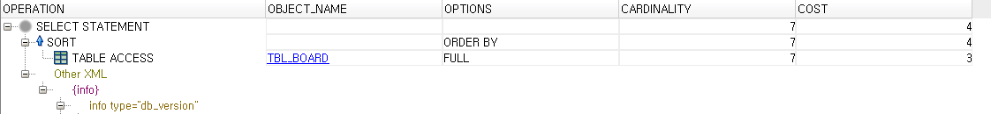
order by의 고민
SQL의 실행 과정
SQL 파싱
SQL 최적화
SQL 실행
SQL의 처리 과정에서 SQL의 실행 계획(execution plan)이 수립
데이터의 정렬이 많은 경우에는 order by가 성능에 나쁜 영향

Slide 66
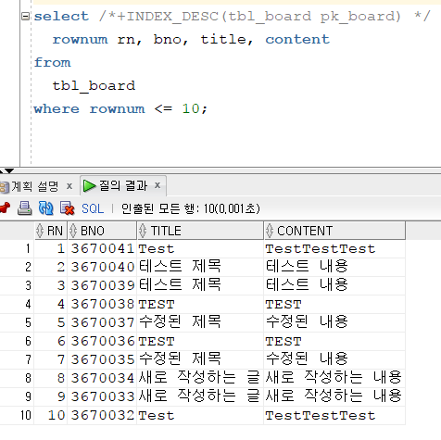
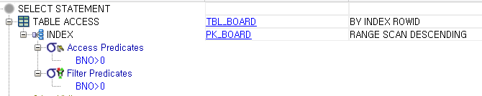
order by 대신에 index

Slide 67
식별키(PK)와 인덱스
PK를 생성하면 자동으로 인덱스가 생성
식별키로 만들어진 인덱스
테이블의 데이터
BNO | ROWID
1 | AAAE8bAAEAAAAFLAAA
2 | AAAE8bAAEAAAAFLAAB
3 | xxx
... | xxx
347 | AAAE8bAAEAAAAFLAAD
... | xxx
372 | AAAE8bAAEAAAAFLAAC
... | xxx
1000 | xxx
... | xxx
10000 | xxx
ROWID | BNO | TITLE | CONTENT
AAAE8bAAEAAAAFLAAA | 1 | 테스트 제목 | 테스트 내용
AAAE8bAAEAAAAFLAAB | 2 | 테스트 제목 | 테스트 내용
AAAE8bAAEAAAAFLAAC | 372 | 테스트 제목 | 테스트 내용
AAAE8bAAEAAAAFLAAD | 347 | 새로 작성하는 글 | 새로 작성하는 내용
AAAE8bAAEAAAAFLAAE | 348 | 테스트 제목 | 테스트 내용
AAAE8bAAEAAAAFLAAF | 349 | 테스트 제목 | 테스트 내용
AAAE8bAAEAAAAFLAAG | 350 | Test | Test
AAAE8bAAEAAAAFLAAH | 351 | 새로 작성하는 글 | 새로 작성하는 내용
AAAE8bAAEAAAAFLAAI | 352 | 새로 작성하는 글 | 새로 작성하는 내용
AAAE8bAAEAAAAFLAAJ | 353 | 수정된 제목 | 수정된 내용
AAAE8bAAEAAAAFLAAK | 354 | TEST | TEST
AAAE8bAAEAAAAFLAAL | 355 | 수정된 제목 | 수정된 내용
AAAE8bAAEAAAAFLAAM | 356 | TEST | TEST
AAAE8bAAEAAAAFLAAN | 357 | TEST | TEST

Slide 68
인덱스를 이용한 정렬
PK_BOARD
BNO | ROWID
1 | AAAE8bAAEAAAAFLAAA
2 | AAAE8bAAEAAAAFLAAB
3 | xxx
... | xxx
347 | AAAE8bAAEAAAAFLAAD
... | xxx
372 | AAAE8bAAEAAAAFLAAC
... | xxx
1000 | xxx
... | xxx
10000 | xxx
가장 먼저 찾은 데이터는 bno값이 가장 큰 데이터

Slide 69
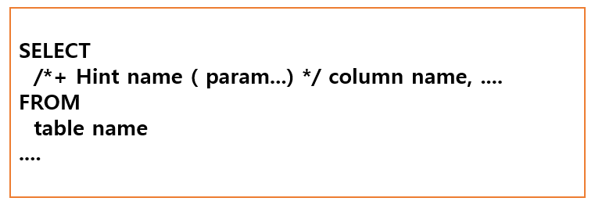
인덱스를 이용하기 위한 힌트
개발자의 의도를 힌트를 이용해서 전달
힌트 구문은 잘못되어도 SQL처리에는 지장을 주지 않음
여러 종류의 힌트가 존재
FULL
INDEX_DESC, INDEX_ASC

Slide 70

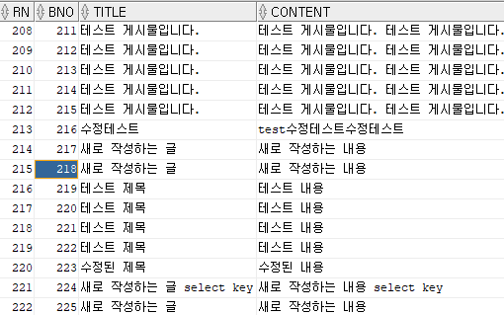
ROWNUM과 인덱스
테이블에서 최종적으로 나오면서 붙이는 컬럼
인덱스를 통해서 나오는지, FULL 스캔을 통하는지에 따라서 ROWNUM이 다르게 나옴
select /*+ INDEX_ASC(tbl_board pk_board) */
rownum rn, bno, title, content
from tbl_board;
PK_BOARD
BNO | ROWID
1 | AAAE8bAAEAAAAFLAAA
2 | AAAE8bAAEAAAAFLAAB
3 | xxx
... | xxx
347 | AAAE8bAAEAAAAFLAAD
... | xxx
372 | AAAE8bAAEAAAAFLAAC
... | xxx
1000 | xxx
... | xxx
10000 | xxx
가장 먼저 찾은 데이터부터 ROWNUM이 1부터 시작

Slide 71
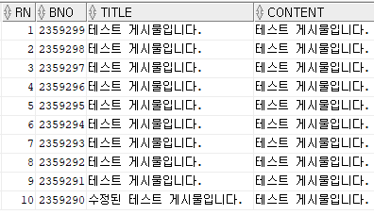
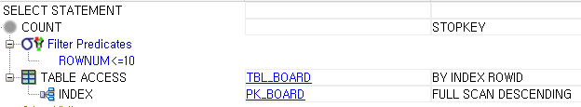
인라인뷰와 페이징
select /*+INDEX_DESC(tbl_board pk_board) */
rownum rn, bno, title, content
from
tbl_board
where rownum <= 10;

Slide 72
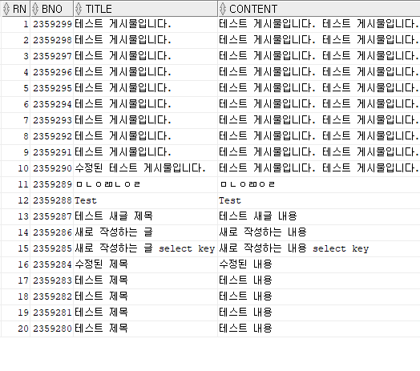
ROWNUM은 1이 포함된 조건으로
select /*+INDEX_DESC(tbl_board pk_board) */
rownum rn, bno, title, content
from
tbl_board
where rownum <= 20;
SELECT ....
FROM (
SELECT ....
FROM....
인라인뷰
)

Slide 73
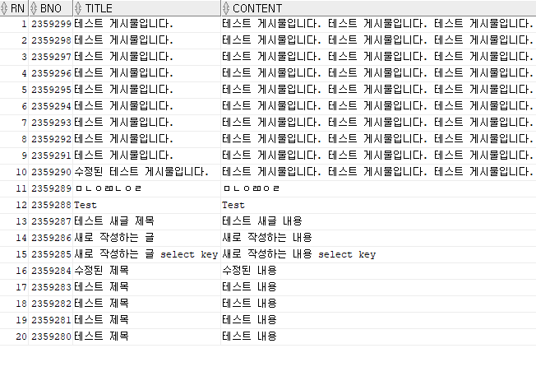
select
bno, title, content
from
(
select /*+INDEX_DESC(tbl_board pk_board) */
rownum rn, bno, title, content
from
tbl_board
where rownum <= 20
)
where rn > 10;
인라인뷰의 내용
인라인뷰에서 필요한 부분만 추출

Slide 74
13. MyBatis와 스프링 페이징 처리

Slide 75
검색에 필요한 내용을 담는 Criteria클래스
검색에 사용되는 여러 종류의 데이터를 하나의 객체로 묶기위한 용도
@Getter
@Setter
@ToString
public class Criteria {
private int pageNum;
private int amount;
public Criteria() {
this(1,10);
}
public Criteria(int pageNum, int amount) {
this.pageNum = pageNum;
this.amount = amount;
}
}

Slide 76
MyBatis의 처리
public interface BoardMapper {
public List<BoardVO> getList();
public List<BoardVO> getListWithPaging(Criteria cri);
public void insert(BoardVO board);
public Integer insertSelectKey(BoardVO board);
public BoardVO read(Long bno);
public int delete(Long bno);
public int update(BoardVO board);
}
<select id="getListWithPaging"
resultType="org.zerock.domain.BoardVO">
<![CDATA[
select
bno, title, content, writer, regdate, updatedate
from
(
select /*+INDEX_DESC(tbl_board pk_board) */
rownum rn, bno, title, content, writer, regdate, updatedate
from
tbl_board
where rownum <= #{pageNum} * #{amount}
)
where rn > (#{pageNum} -1) * #{amount}
]]>
</select>

Slide 77



페이징 처리 테스트
@Test
public void testGetList() {
// service.getList().forEach(board -> log.info(board));
service.getList(new Criteria(2, 10)).forEach(board -> log.info(board));
}
cri.setPageNum(1);
cri.setAmount(10);
cri.setPageNum(2);
cri.setAmount(10);
cri.setPageNum(3);
cri.setAmount(10);

Slide 78
14. 화면 페이징 처리

Slide 79
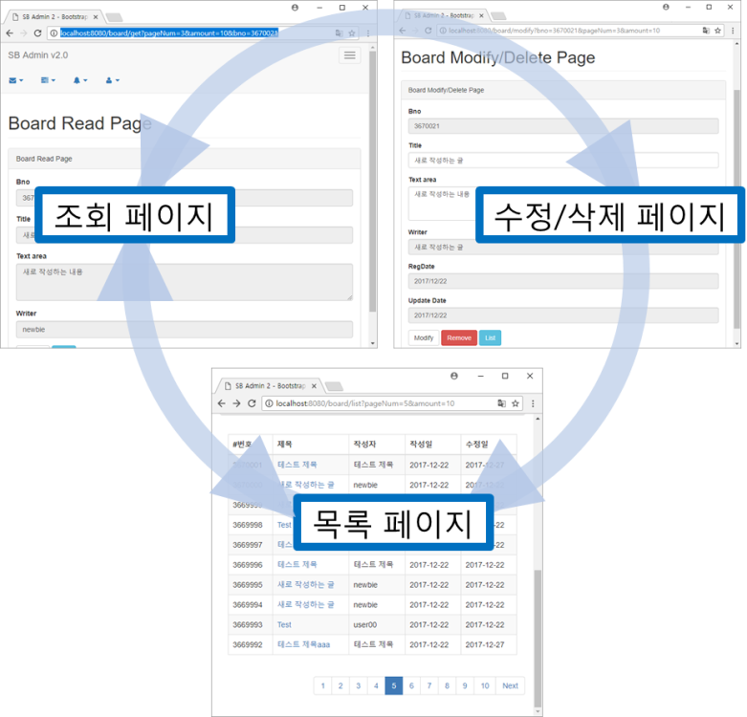
JSP 처리
BoardController/BoardService/BoardServiceImpl 처리
list.jsp 처리

Slide 80
페이지 처리에 필요한 정보들
현재 페이지 번호(page)
이전과 다음으로 이동 가능한 링크의 표시 여부(prev, next)
화면에서 보여지는 페이지의 시작 번호와 끝 번호(startPage, endPage)
페이징의 끝 번호(endPage) 계산
this.endPage = (int)(Math.ceil(페이지번호 / 10.0)) * 10;
페이징의 시작 번호(startPage) 계산
this.startPage = this.endPage - 9;
total을 통한 endPage의 재계산
realEnd = (int) (Math.ceil((total * 1.0) / amount) ); if(realEnd < this.endPage) { this.endPage = realEnd; }

Slide 81
이전(prev) 계산
this.prev = this.startPage > 1;
다음(next) 계산
this.next = this.endPage < realEnd;
@Getter
@ToString
public class PageDTO {
private int startPage;
private int endPage;
private boolean prev, next;
private int total;
private Criteria cri;
public PageDTO(Criteria cri, int total) {
this.cri = cri;
this.total = total;
this.endPage = (int) (Math.ceil(cri.getPageNum() / 10.0)) * 10;
this.startPage = this.endPage - 9;
int realEnd = (int) (Math.ceil((total * 1.0) / cri.getAmount()));
if (realEnd <= this.endPage) {
this.endPage = realEnd;
}
this.prev = this.startPage > 1;
this.next = this.endPage < realEnd;
}
}

Slide 82
JSP에서 화면 번호 출력
<div class='pull-right'>
<ul class="pagination">
<c:if test="${pageMaker.prev}">
<li class="paginate_button previous"><a href="#">Previous</a>
</li>
</c:if>
<c:forEach var="num" begin="${pageMaker.startPage}"
end="${pageMaker.endPage}">
<li class="paginate_button"><a href="#">${num}</a></li>
</c:forEach>
<c:if test="${pageMaker.next}">
<li class="paginate_button next"><a href="#">Next</a></li>
</c:if>
</ul>
</div>
<!-- end Pagination -->
</div>

Slide 83
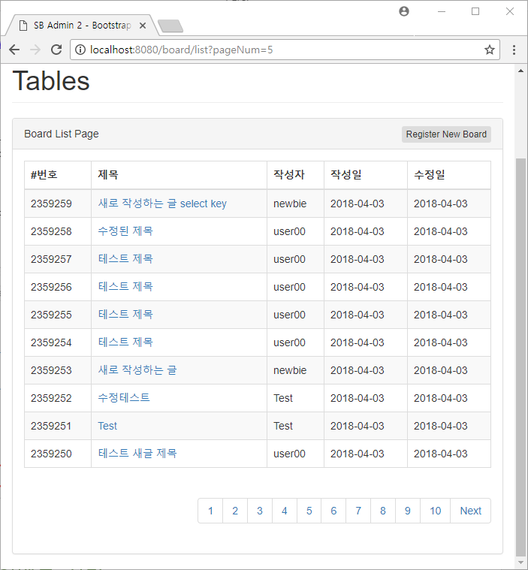
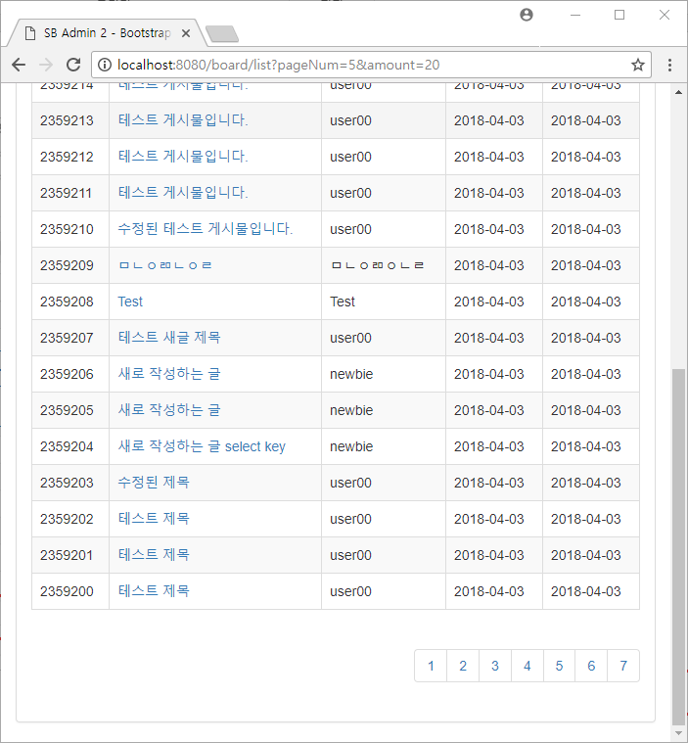
http://localhost:8080/board/list?
pageNum=5
http://localhost:8080/board/list?
pageNum=5&amount=20

Slide 84
페이지 번호 이벤트 처리
페이지번호의 링크는 페이지 번호만 가지도록 하고
별도의 <form>태그와 이벤트 처리를 통해서 이동
<form id='actionForm' action="/board/list" method='get'>
<input type='hidden' name='pageNum' value = '${pageMaker.cri.pageNum}'>
<input type='hidden' name='amount' value = '${pageMaker.cri.amount}'>
</form>
var actionForm = $("#actionForm");
$(".paginate_button a").on("click", function(e) {
e.preventDefault(); //기본 동작 제한
console.log(＇click＇);
//<form>태그의 내용 변경후 submit
actionForm.find("input[name='pageNum']").val($(this).attr("href"));
actionForm.submit();
});

Slide 85
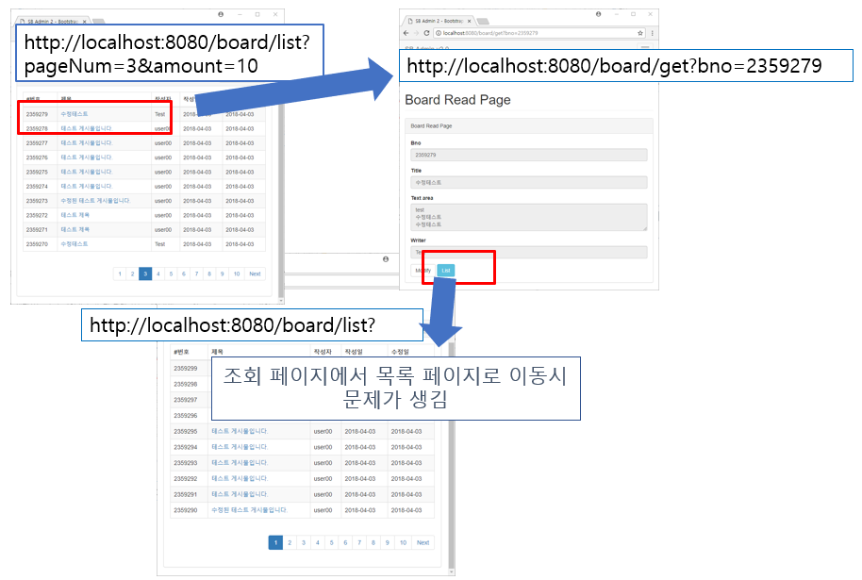
조회 페이지로 이동
조회 페이지 이동시 현재 페이지 번호를 같이 전달하는 방식으로 처리되어야 함

Slide 86
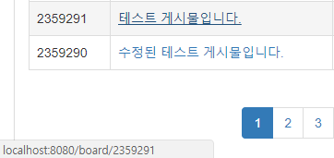
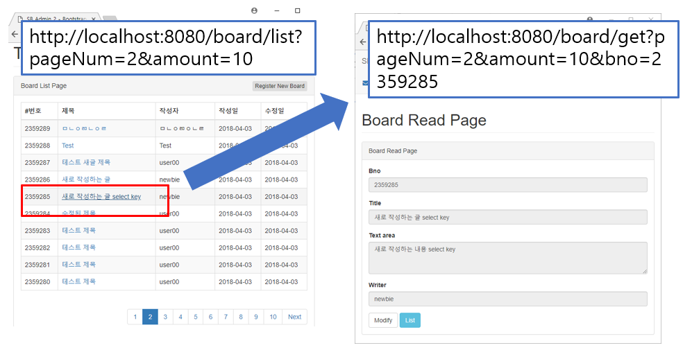
<td> <a class='move' href='<c:out value="${board.bno}"/>'> <c:out value="${board.title}" /></a> </td>
list.jsp 게시물 조회를 위한 이벤트 처리 추가
$(".move").on("click", function(e){ e.preventDefault(); actionForm.append("<input type='hidden' name='bno' value='"+ $(this).attr("href")+"'>"); actionForm.attr("action","/board/get"); actionForm.submit(); });

Slide 87
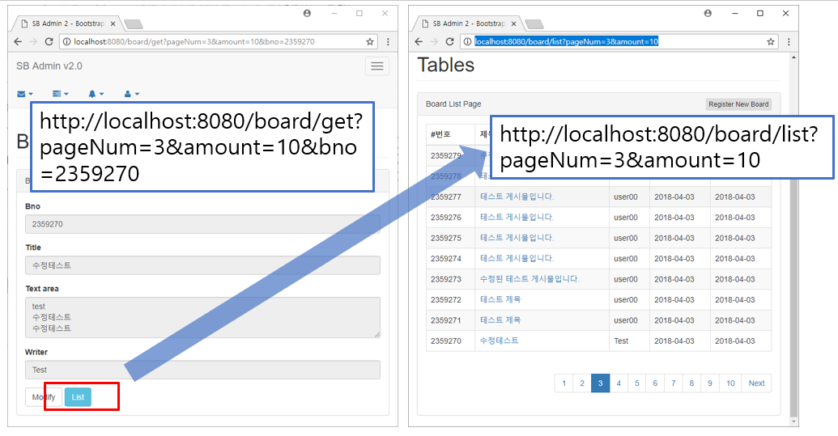
조회 페이지에서 목록페이지로
전달받은 페이지 번호를 이용해서 원래 페이지로 이동
views/board/get.jsp의 일부
<form id='operForm' action="/boad/modify" method="get"> <input type='hidden' id='bno' name='bno' value='<c:out value="${board.bno}"/>'> <input type='hidden' name='pageNum' value='<c:out value="${cri.pageNum}"/>'> <input type='hidden' name='amount' value='<c:out value="${cri.amount}"/>'> </form>

Slide 88
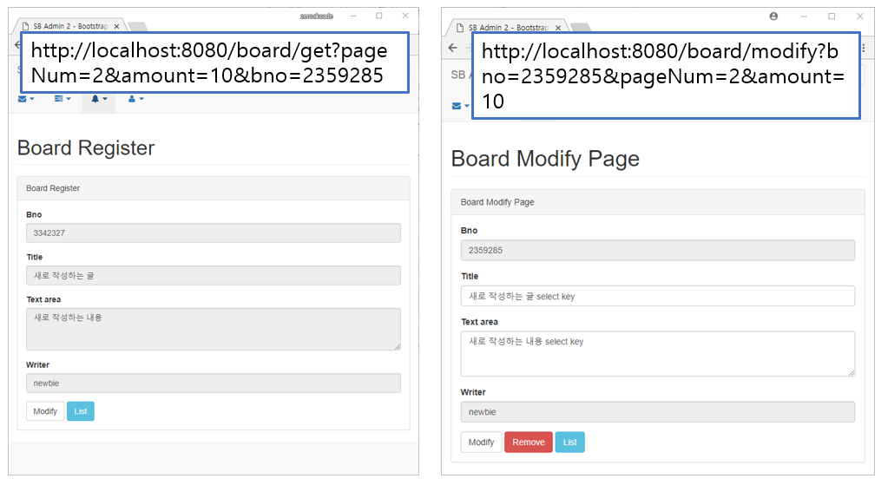
수정/삭제
수정/삭제 페이지에서도 목록으로 이동할 수 있도록 전달

Slide 89
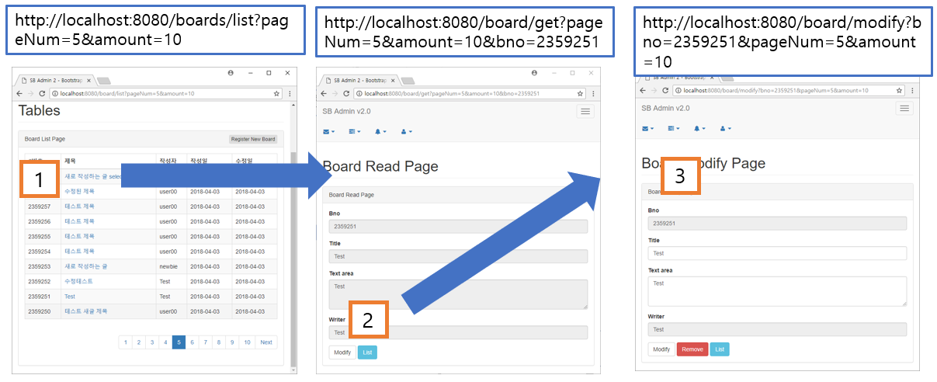
수정/삭제 후 이동
@PostMapping("/remove")
public String remove(@RequestParam("bno") Long bno, @ModelAttribute("cri") Criteria cri, RedirectAttributes rttr) {
log.info("remove..." + bno);
if (service.remove(bno)) {
rttr.addFlashAttribute("result", "success");
}
rttr.addAttribute("pageNum", cri.getPageNum());
rttr.addAttribute("amount", cri.getAmount());
return "redirect:/board/list";
}

Slide 90
게시물의 숫자 처리
public interface BoardMapper {
...생략...
public int getTotalCount(Criteria cri);
}
<select id="getTotalCount" resultType="int">
select count(*) from tbl_board where bno > 0
</select>
BoardController 클래스의 일부
@GetMapping("/list") public void list(Criteria cri, Model model) { log.info("list: " + cri); model.addAttribute("list", service.getList(cri)); //model.addAttribute("pageMaker", new PageDTO(cri, 123)); int total = service.getTotal(cri); log.info("total: "+ total); model.addAttribute("pageMaker", new PageDTO(cri, total)); }

Slide 91
15. 검색 처리

Slide 92
검색의 유형
제목, 내용, 작성자와 같은 단일 항목
제목 + 내용, 제목 + 작성자와 같은 복합 항목
검색 항목에 따라서 매번 다른 SQL이 처리될 필요가 있는 상황
MyBatis의 동적쿼리기능을 이용해서 처리
http://www.mybatis.org/mybatis-3/ko/dynamic-sql.html

Slide 93
MyBatis의 동적 태그들
if
if 는 test라는 속성과 함께 특정한 조건이 true가 되었을 때 포함된 SQL을 사용하고자 할 때 작성
choose (when, otherwise)
if와 달리 choose는 여러 상황들 중 하나의 상황에서만 동작
trim (where, set)
trim, where, set은 단독으로 사용되지 않고, <if>, <choose>와 같은 태그들을 내포하여 SQL들을 연결해 주고, 앞 뒤에 필요한 구문들(AND, OR, WHERE 등)을 추가하거나 생략하는 역할
foreach
foreach는 List, 배열, 맵 등을 이용해서 루프를 처리

Slide 94
foreach태그
Map<String, String> map = new HashMap<>();
map.put("T", "TTTT");
map.put("C", "CCCC");
select * from tbl_board
<trim prefix="where (" suffix=")" prefixOverrides="OR" >
<foreach item="val" index="key" collection="map">
<trim prefix ="OR" >
<if test="key == 'C'.toString()">
content = #{val}
</if>
<if test="key == 'T'.toString()">
title = #{val}
</if>
<if test="key == 'W'.toString()">
writer = #{val}
</if>
</trim>
</foreach>
</trim>

Slide 95
검색조건처리를 위한 Criteria클래스 변경
검색항목(type)과 검색 키워드(keyword)추가
public class Criteria {
private int pageNum;
private int amount;
private String type;
private String keyword;
}

Slide 96
BoardMapper.xml의 변경
<select id="getListWithPaging" resultType="org.zerock.domain.BoardVO">
...생략..
<trim prefix=＂(＂ suffix=＂) AND ＂ prefixOverrides=＂OR＂>
<foreach item=＇type＇ collection=＂typeArr＂>
<trim prefix=＂OR＂>
<choose>
<when test=＂type == ＇T＇.toString()＂>
title like ＇%＇||#{keyword}||＇%＇
</when>
<when test=＂type == ＇C＇.toString()＂>
content like ＇%＇||#{keyword}||＇%＇
</when>
<when test=＂type == ＇W＇.toString()＂>
writer like ＇%＇||#{keyword}||＇%＇
</when>
</choose>
</trim>
</foreach>
</trim>
...생략..
</select>

Slide 97
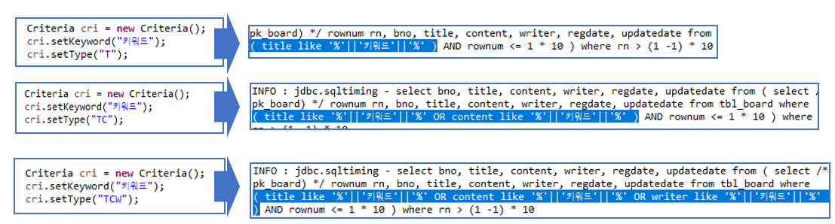
테스트
@Test
public void testSearch() {
Criteria cri = new Criteria();
cri.setKeyword("새로");
cri.setType("TC");
List<BoardVO> list = mapper.getListWithPaging(cri);
list.forEach(board -> log.info(board));
}

Slide 98
<sql>조각과 <include>
게시물의 검색과 게시물의 숫자 카운트에 공통으로 사용되므로 <sql>조각으로 분리하고, 필요한 곳에서 <include>하는 방식으로 적용
<sql id="criteria">
<trim prefix="(" suffix=") AND " prefixOverrides="OR">
...생략...
</trim>
</sql>
<select id="getListWithPaging" resultType="org.zerock.domain.BoardVO">
<![CDATA[
...생략...
<include refid="criteria"></include>
<![CDATA[
rownum <= #{pageNum} * #{amount}
)
where rn > (#{pageNum} -1) * #{amount}
]]>
</select>

Slide 99


화면에서의 검색처리

Slide 100
검색이벤트 처리
$("#searchForm button").on("click", function(e){
if(!searchForm.find("option:selected").val()){
alert("검색종류를 선택하세요");
return false;
}
if(!searchForm.find("input[name='keyword']").val()){
alert("키워드를 입력하세요");
return false;
}
searchForm.find("input[name='pageNum']").val("1");
e.preventDefault();
searchForm.submit();
});

Slide 101



검색후 <select> 처리
‘Search’를 클릭하면 무조건 1페이지로
이후에는 검색 항목 유지
검색 항목이 선택되지 않은 경우
키워드를 입력하지 않은 경우
검색시에는 무조건 1페이지로

Slide 102
기타 검색 처리
검색후 조회,수정,삭제 페이지 이동시 검색 항목 유지
RedirectAttribute에 검색 관련 내용을 추가하는 방식
UriComponentsBuilder를 이용해서 Criteria에서 링크를 생성하는 방식
Criteria 클래스의 일부
public String getListLink() { UriComponentsBuilder builder = UriComponentsBuilder.fromPath("") .queryParam("pageNum", this.pageNum) .queryParam("amount", this.getAmount()) .queryParam("type",this.getType()) .queryParam("keyword", this.getKeyword()); return builder.toUriString(); }

